Slide 1


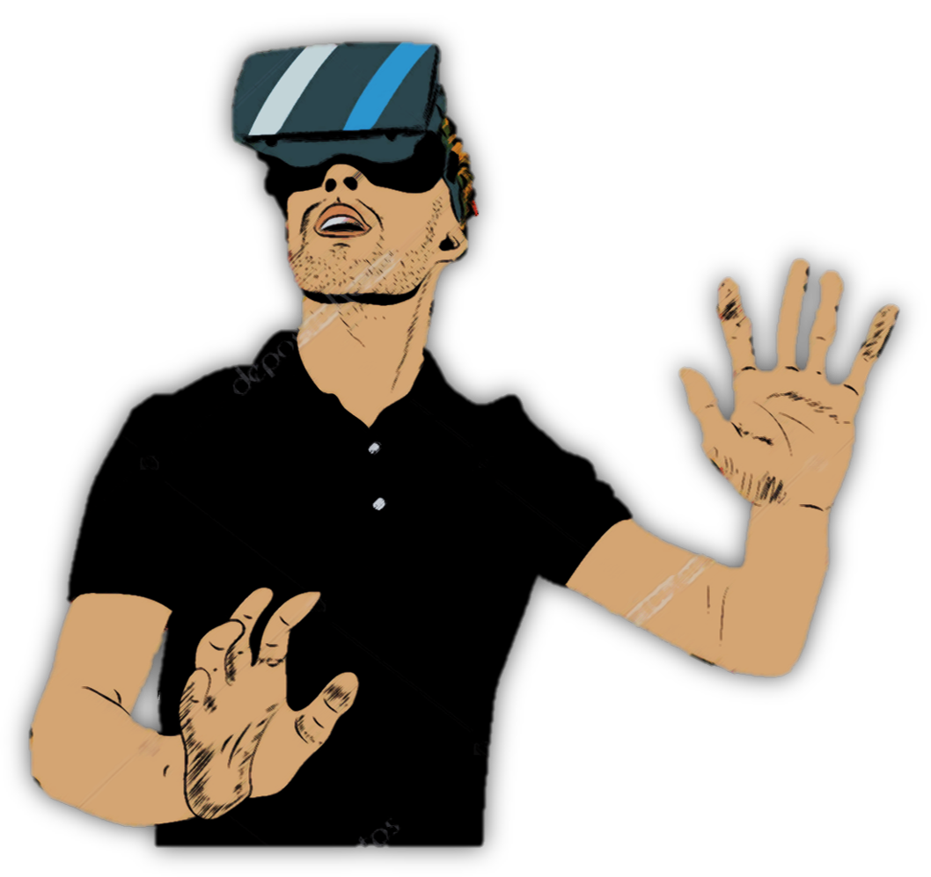

VIRTUALIZAÇÃO E EDUCAÇÃO: DESAFIOS ALÉM DA REALIDADE
Inovação Pedagógica com Tecnologias no Ensino de Ciências
BRUNO RESENDE

Slide 2

Avanços tecnológicos
Equipamentos mais acessíveis
Distância uso RV na Educação
Objetivo: destacar os obstáculos e as possibilidades de ambientes imersivos no contexto educacional
Notes:
A tecnologia está muito presente no mundo, nas relações sociais da sociedade.
Equipamentos anos atrás tinham um custo muito grande em relação a tempo atrás.
Com isso, a avolução da ciência proporcionou equipamentos um pouco mais acessíveis de RV.
Mas a utilização d aRV na educação possui suas lacunas e desafios como criar atividades instruir professores, formar estudantes
o presente artigo tem a finalidade de destacar os obstáculos na utilização da RV no âmbito da educação matemática e as possibilidades no ensino e de aprendizagem por meio de ambientes imersivos com equipamentos de recursos virtuais inseridos no contexto educacional.

Slide 3

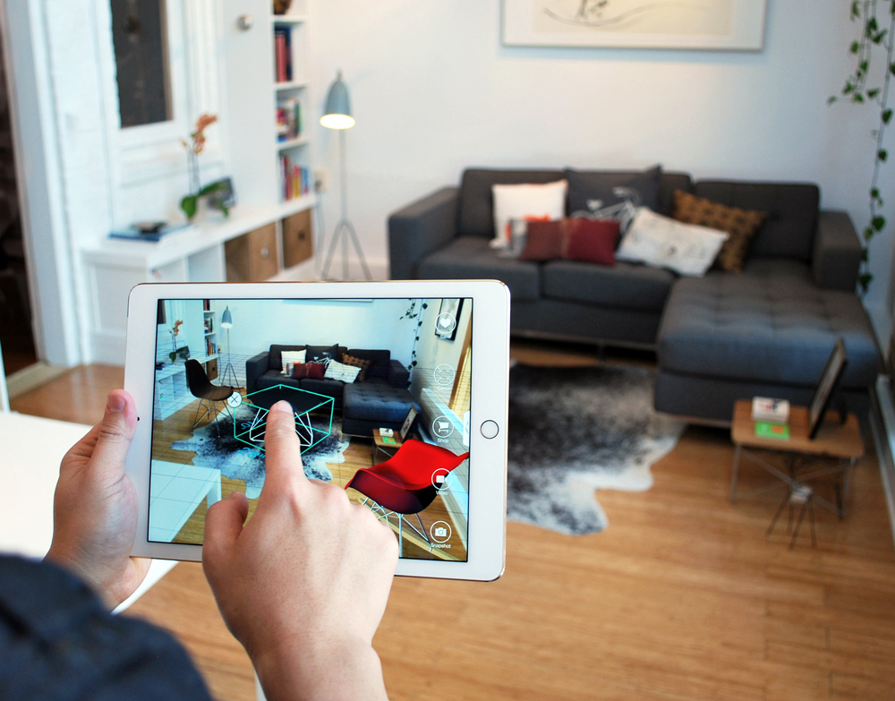

Realidade Virtual
Ambientes virtuais interativos
Não é possível identificar elementos reais
Esses ambientes tridimensionais oriundos de aplicações da RV são utilizados para potencializar a experiência com o usuário. Dessa maneira, projetando as possibilidades de criação de vários cenários de campos e aplicações diferentes, gerando para o usuário uma ampla participação e efetividade (KIRNER; SISCOUTTO, 2007).
Notes:
Ambientes virtuais interativos.
Ambiente que não é possível identificar elementos reais.

Slide 4



Cognição Corporificada
a “[...] matemática emerge por meio da interação da mente com o mundo [...]” (EDWARDS, 2003, p. 1).
Notes:
Adquirir conhecimento não está restrito por parte de atividades cerebrais, mas também vinculadas ao resto do corpo.
entende-se que o uso de recursos tecnológicos, como por exemplo, aparelhos móveis (smartphones e tablets) podem atuar com a RV como uma forma de contribuir para os processos de ensino e de aprendizagem por meio de atividades que promovam a cognição corporificada envolvendo exploração, movimentos e experiências que permitam a potencialização da produção do conhecimento.

Slide 5

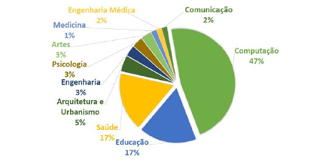
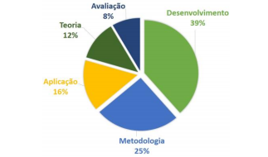
Distância entre RV e Educação
[...] de uso da RV na educação ainda são feitas de forma improvisada, sem planejamento nem pesquisa, eventualmente por modismo ou curiosidade, sem avaliação de resultados e sem respaldo científico. Falhas e decepções são comuns, o que, em vez de contribuir para a expansão do uso de RV na educação acabam por refreá-la. (QUEIROZ; TORI; NASCIMENTO, 2017, p. 204)
Notes:
Áreas do conhecimento que produziram conteúdos sobre RV de 1980 a 2017.

Slide 6
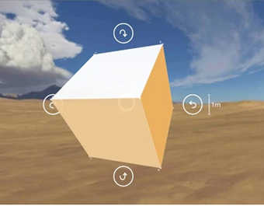

Apps RV e Matemática
Notes:
Lista de app voltados à Matemática. Ou seja, existe app que possam ajudar o desenvolvimento do conhecimento. Lembrando que a maioria é desenvolvida com o propósito de interação sem propósito educacional, pedagógico. Link com o artigo do Leite, 2018.

Slide 7

Pesquisas concentradas nas áreas da computação, saúde e poucas em educação. RV não é destaque nas investigações em Educação. É necessário não só aumento das pesquisas com RV na educação, mas com práticas efetivas em ambientes escolares.
RV tem uma vantagem de fornecer uma experiência diferente da real. Imersão pode fomentar a construção do conhecimento.
Notes:
Pesquisas concentradas nas áreas da computação, saúde e poucas em educação. RV não é destaque nas investigações em Educação. É necessário não só aumento das pesquisas com RV na educação, mas com práticas efetivas em ambientes escolares.
RV tem uma vantagem de fornecer uma experiência diferente da real. Imersão pode fomentar a construção do conhecimento.

Slide 8

Autonomia e pensamento crítico:
bases para uma aprendizagem tecnológica ativa
Autonomia + Autoavaliação

Slide 9

ATA = metodologia ativa + tecnologias digitais
Metodologia ativa
Aprendizagem tecnológica
Autonomia
Construtivista (PIAGET)
Construcionista (PAPPERT)
Conectivista (SIEMENS)
Notes:
Crescimento das tecnologias na sociedade com reflexo na educação - mudam a forma de interagir por meio de recursos dinâmicos (práticas pedagógicas devem se adequar)
Metodologia ativa - relevante para superar reprodução e memorização
Aprendizagem tecnológica - várias abordagem híbridas de ensino
Autonomia - aluno no centro da aprendizagem
Construtivista (PIAGET) - indivíduo autônomo, questionador, adaptativo e interativo
Construcionista (PAPPERT) - conhecimento construído quando indivíduo está engajado (põe a mão na massa)
Conectivista (SIEMENS) - capacidade de entender o que é relevante e criar conexões para ampliar seu conhecimento
Quando o estudante se esforça em uma leitura, faz questionamentos, participa de discussões e pratica a problematização, ele faz uma conexão ativa com o conhecimento e se torna o centro do processo de aprendizagem.

Slide 10
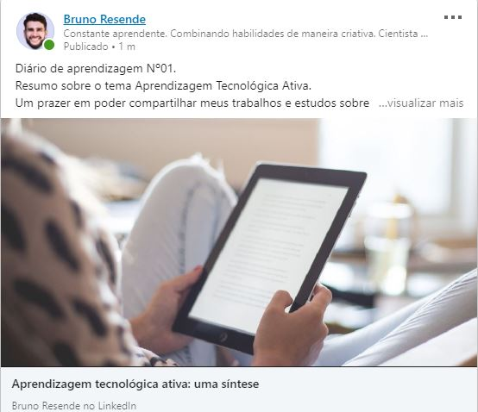
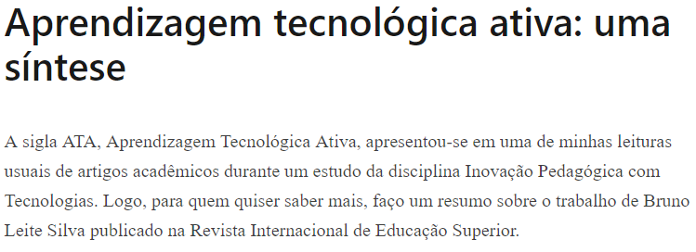
Quando o aluno se esforça em uma atividades, faz questionamentos, participa de discussões e exercita a problematização, ele faz um conexão ativa com o conhecimento e se torna o centro do processo de aprendizagem.
Notes:
Crescimento das tecnologias na sociedade com reflexo na educação - mudam a forma de interagir por meio de recursos dinâmicos (práticas pedagógicas devem se adequar)
Metodologia ativa - relevante para superar reprodução e memorização
Aprendizagem tecnológica - várias abordagem híbridas de ensino
Autonomia - aluno no centro da aprendizagem
Construtivista (PIAGET) - indivíduo autônomo, questionador, adaptativo e interativo
Construcionista (PAPPERT) - conhecimento construído quando indivíduo está engajado (põe a mão na massa)
Conectivista (SIEMENS) - capacidade de entender o que é relevante e criar conexões para ampliar seu conhecimento
Quando o estudante se esforça em uma leitura, faz questionamentos, participa de discussões e pratica a problematização, ele faz uma conexão ativa com o conhecimento e se torna o centro do processo de aprendizagem.

Slide 11

Promover raciocínios, sistemas de pensamento, tomada de decisão, conclusões baseadas em análises, identificação e questionamento.
Pensar sobre o pensamento. Escolher objetivos certos para aprendizagem no intuito de atingi-los. Avaliar resultados
Quando pensamos criticamente, avaliamos resultados para os nosso processos de raciocínio como um foco no resultados e razões que levam à conclusão ou tipos de fatores considerados para o resultado final.
Pensamento Crítico
Notes:
É necessário desenvolver habilidades como criatividade, pensamento crítico, resolução de problemas, comunicação, colaboração.
Deve-se ensinar aos estudantes como pensar criticamente e desenvolver a capacidade de avaliação de suas próprias decisões e conhecimentos.
O pensamento crítico fornece ajuda aos estudantes em um processo ativo para processar informações e construir seus próprios saberes, adquirir criatividades, avaliação própria, comunicação e construção da própria jornada de conhecimento.

Slide 12
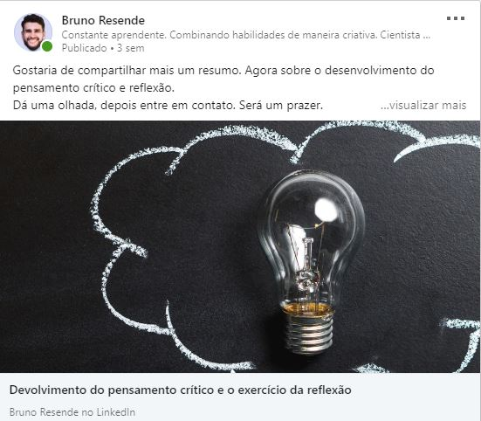
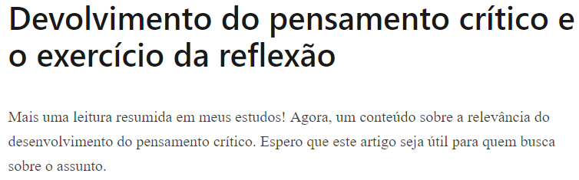
Construir uma jornada personalizada de conhecimento
Ensinar aos estudantes como pensar criticamente e desenvolver a capacidade da avaliação de suas próprias decisões e conhecimentos.
Notes:
É necessário desenvolver habilidades como criatividade, pensamento crítico, resolução de problemas, comunicação, colaboração.
Deve-se ensinar aos estudantes como pensar criticamente e desenvolver a capacidade de avaliação de suas próprias decisões e conhecimentos.
O pensamento crítico fornece ajuda aos estudantes em um processo ativo para processar informações e construir seus próprios saberes, adquirir criatividades, avaliação própria, comunicação e construção da própria jornada de conhecimento.

Slide 13
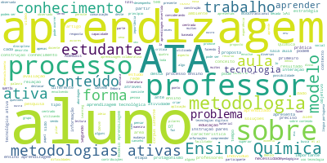
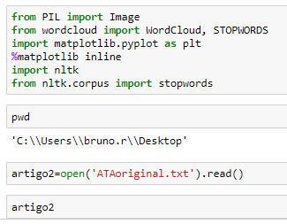
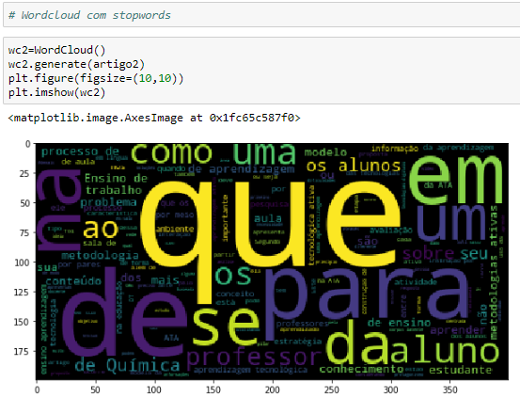
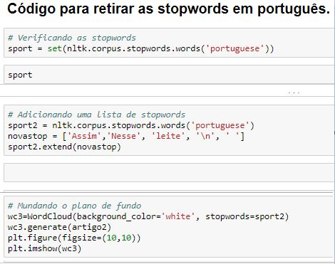
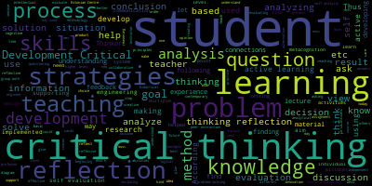
Estudo conduzido pelo aluno e pensando com os dados

Slide 14

A interação humana com os dados está mudando. Com o big data não podemos ser mais armazenadores passivos.
Letrados em dados devem ser ativos.
Educação baseada em dados (ou baseada em big data) oferece a oportunidade de desenvolver abordagens inovadoras para construção do conhecimento: representação, medição, criação de modelos e inferência.
Estudante explorando os dados e aprender sobre seus dados pode evoluir suas competências.
Aprendendo com os dados
(ou com big data)
Big data inquiry: thinking with data

Slide 15

Na última década o learning analytics tem ajudado instituições e professores.
A aprendizagem conduzida pelos estudantes habilita aprendentes especificar seus objetivos e ambições, auxiliando no processo para atingir suas metas.
A aprendizagem conduzida pelos estudantes coloca os alunos no controle da construção do conhecimento.
Estudo conduzido pelo aluno
Student-led analytics

Slide 16









OBRIGADO!
Contato:
me.brbrunors@gmail.com
bit.ly/brbrunors-cv
github.com/b-resende
facebook.com/brbrunors
@brbrunors

